Slide 1
Course : T7043 – IT Services
Period : February 2018
Facility Management
Session 10
D5664 – Dr. Eng. Antoni Wibowo

Slide 2
Outline Materi
Introduction untuk Pengertian Pengelolaan Fasilitas, Manajemen fasilitas,
Hubungan antara Infrastructure dengan Pengelolaan Fasilitas.
Hubungan antara Service dengan Pengelolaan Fasilitas.
Kebijakan dalam manajemen fasilitas
Mengelola Proses Service Fasility
Demand Oriented Facility management
Bina Nusantara

Slide 3
Facility Management
Fasility manajemen atau manajemen fasilitas adalah bagian dari Service operation (SO) bila kita hubungkan pada ITIL.
Manajemen Fasilitas adalah suatu proses di mana sebuah organisasi TI dapat memelihara dan mengoperasikan fasilitas
Bina Nusantara

Slide 4
Facility Manager
sebuah profesi yang meliputi berbagai disiplin ilmu untuk memastikan fungsi lingkungan binaan dapat terkelola, dengan mengintegrasikan orang, tempat, proses, dan teknologi.
Bina Nusantara

Slide 5
Kemampuan manajer Fasilitas
Hard Skills
  - Electrical wiring and power distribution
  - Carpentry
  - Plumbing and water-works
  - Operation and maintenance of HVAC
  - Spatial Planning
  - Civil and structural engineering principals
Soft Skills
  - Customer Relations
  - Contractor coordination and support
  - Team-building
  - Technical Judgment
  - Time Management
  - Business Continuity
  - Financial Awareness
Bina Nusantara

Slide 6
Proses Management Fasilitas

Slide 7
Process yang dilakukan dalam manajemen fasilitas
Developing baseline requirement
Managing resources
Compliance and auditing
Corrective Measures
Bina Nusantara

Slide 8
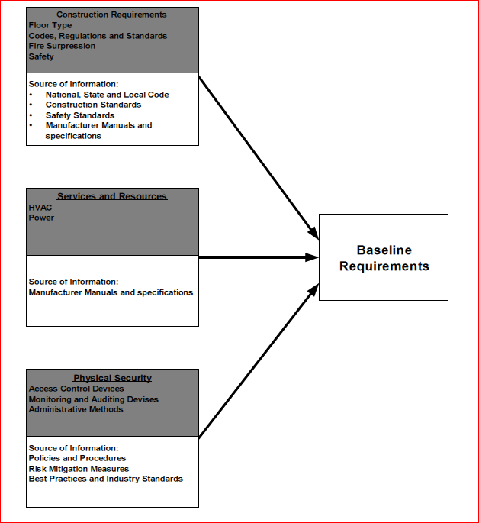
Developing baseline requirement
Bina Nusantara

Slide 9
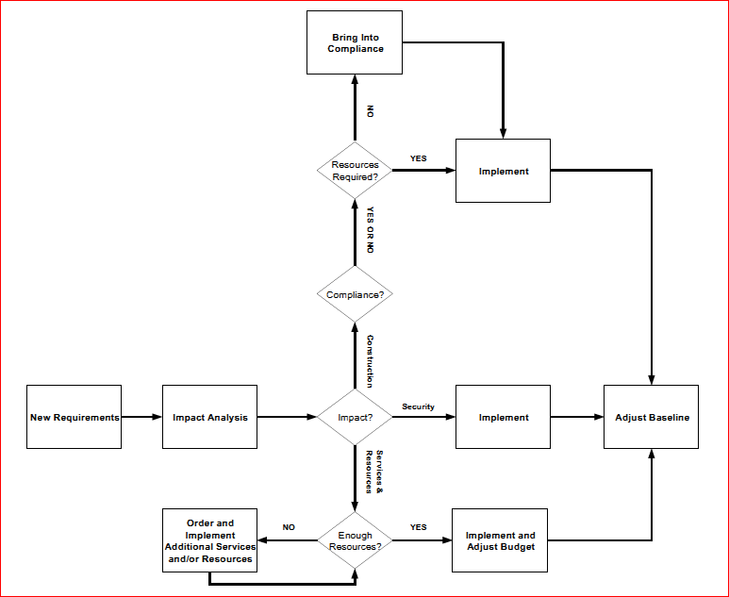
Managing resources
Bina Nusantara

Slide 10
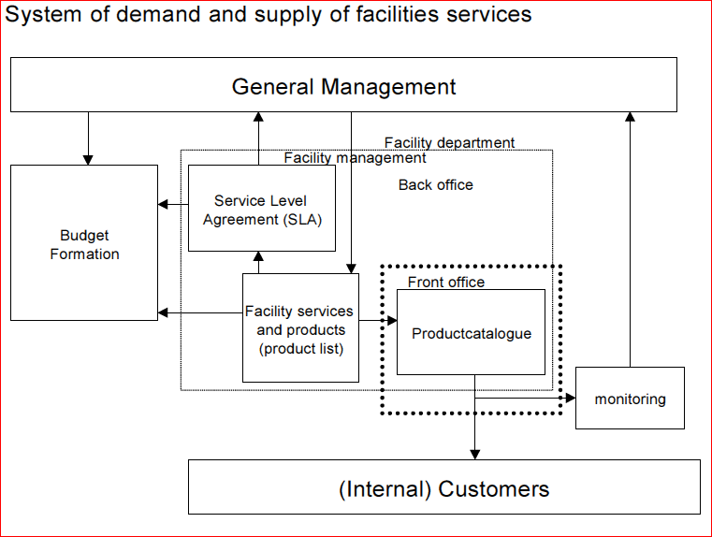
Bina Nusantara

Slide 11
END…

